Slide 1
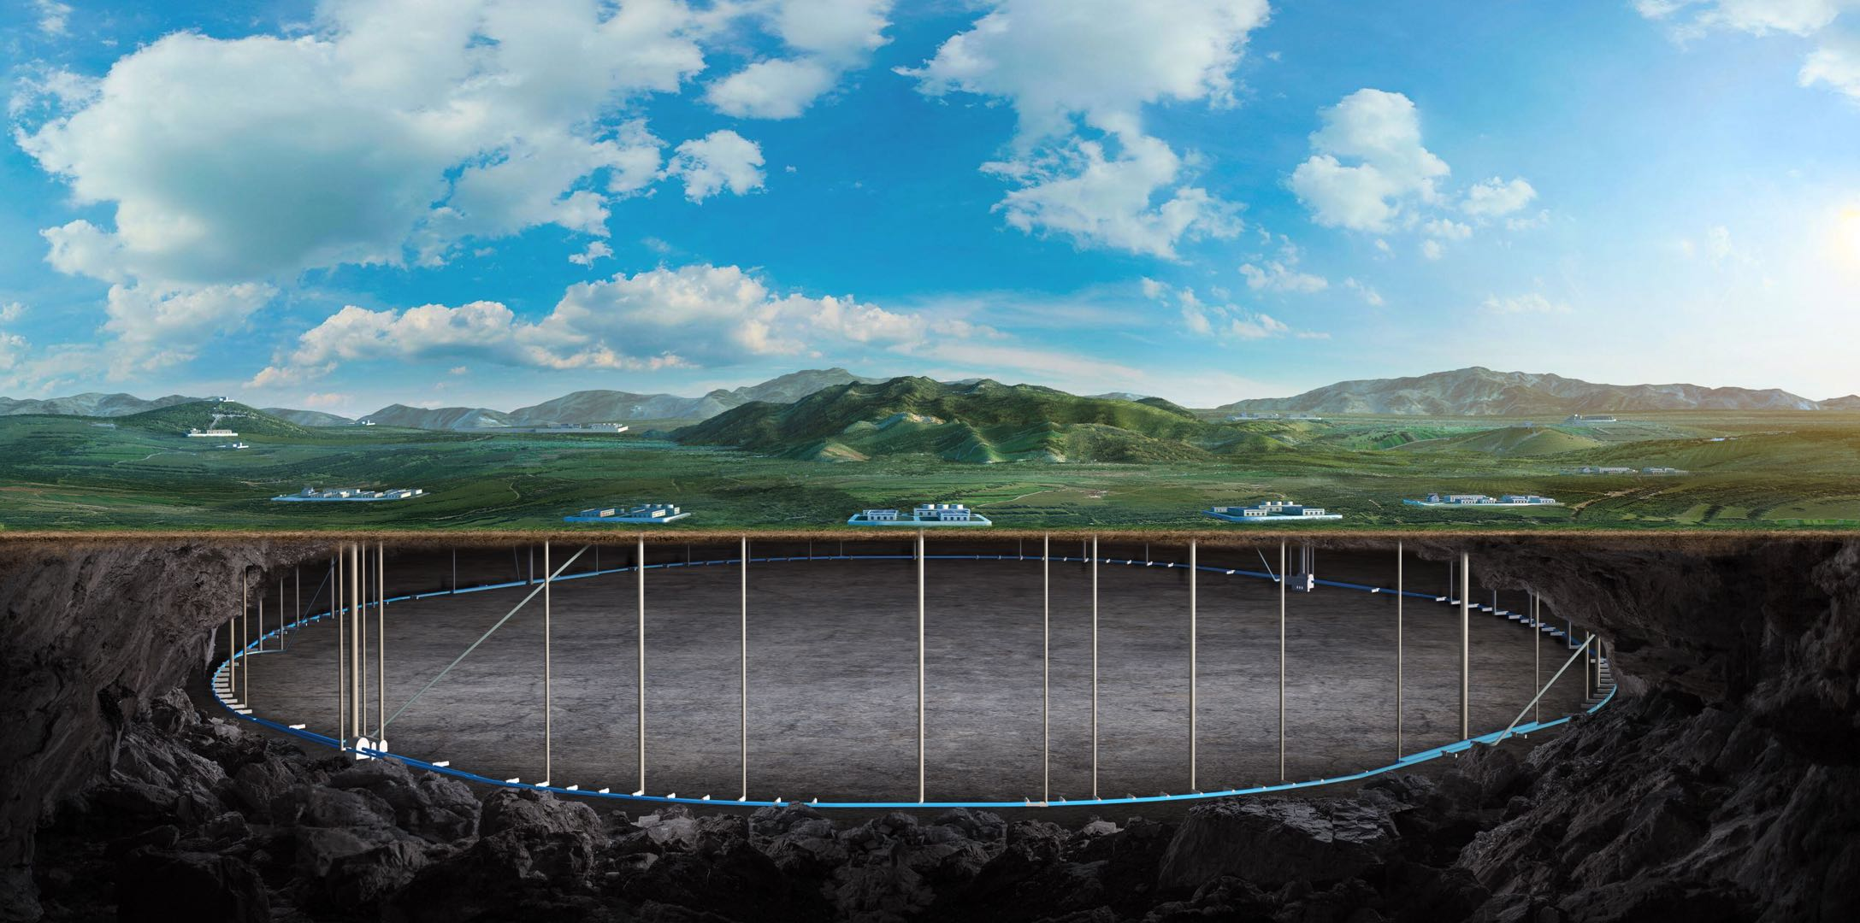
CEPC桶部轭铁结构研究与优化
报告人：夏商
Aug. 22nd, 2024

Slide 2
Outline
轭铁概述
CDR桶部轭铁结构设计与优化
TDR桶部轭铁结构设计与优化
总结

Slide 3
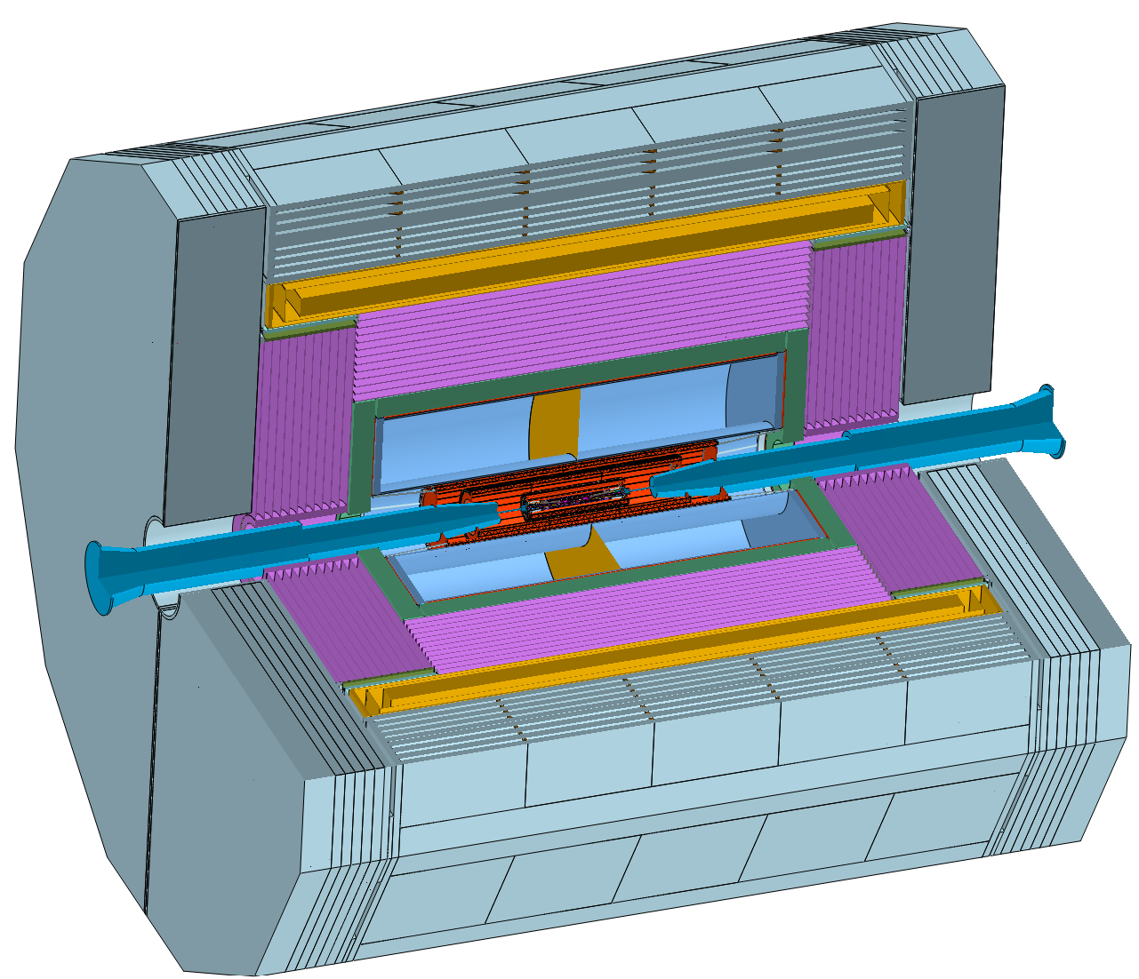
轭铁概述
端部轭铁
探测器总重量：约6000t
轭铁重量：约3800t
轭铁组成：端部轭铁+桶部轭铁
功能：
1)为内部的子探测器提供支撑、调整和锁紧；
2)提供磁场回路，确保磁场的均匀性要求；
3)μ探测器的吸收体(吸收除μ之外的所有粒子) ；
4)为μ探测器提供安装空间；
超导磁体
桶部轭铁

Slide 4
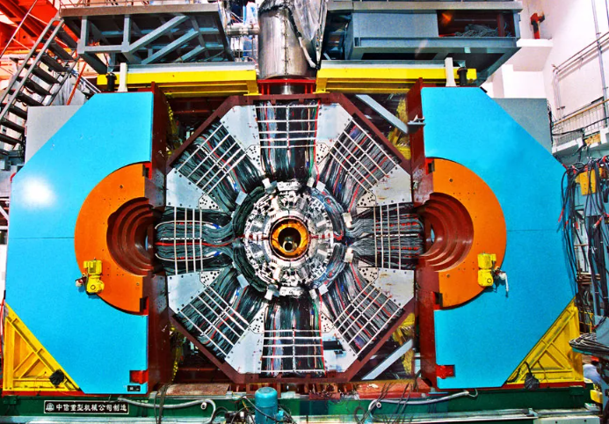
轭铁概述
BES III轭铁
结构：端轭（对半开合）+桶轭（八边形）
高度：5.24m
长度：5.6m
端轭层数与层厚：9层、厚度从内到外分别是40、40、30、30、30、50、80、80、50
端轭探测器安装空间：8层、厚度为40，用来安放$μ$探测器
桶轭层数与层厚：9层、厚度从内到外分别是30、30、30、40、40、80、80、80、150
桶轭探测器安装空间：8层、厚度为40，用来安放$μ$探测器
重量：端轭和桶轭总重量约444吨
BES III探测器

Slide 5
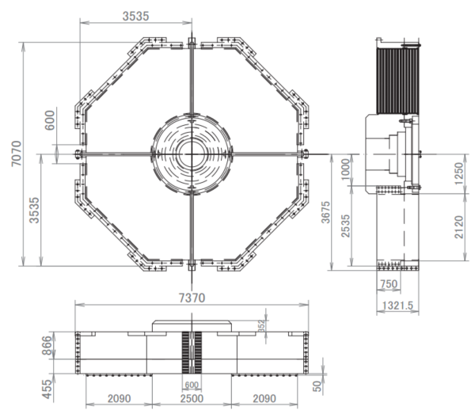
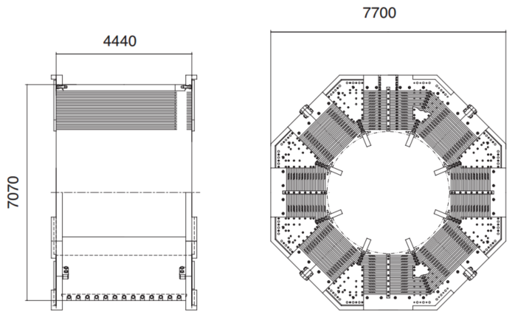
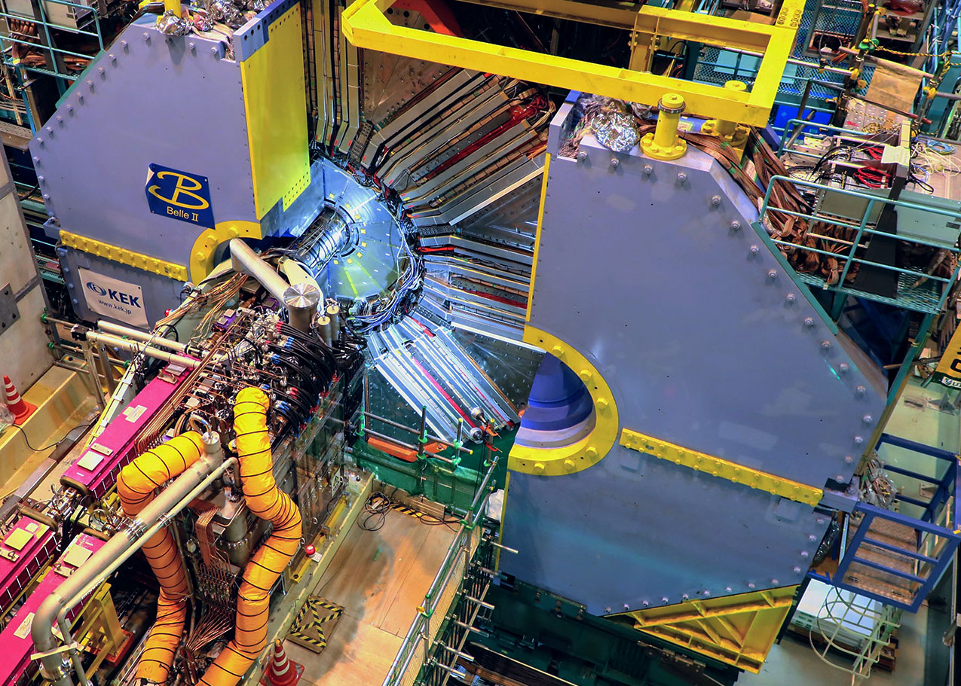
轭铁概述
BELLE II轭铁
结构：端轭（对半开合）+桶轭（八边形）
高度：7.7m
长度：7.1m
端轭层数与层厚：15层、厚度47
端轭探测器安装空间：14层、厚度44，用来安放KLM
桶轭层数与层厚：15层、厚度47
桶轭探测器安装空间：14层、厚度44，用来安放KLM
重量：端轭和桶轭总重量约1174吨
BELLE II探测器

Slide 6
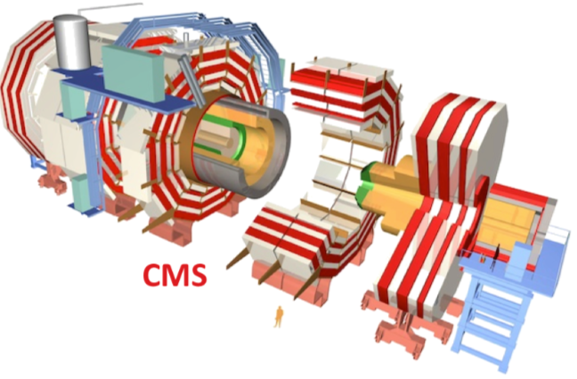
轭铁概述
CMS轭铁
结构：桶轭（十二边形分五段）+端轭（六个盘状结构）
高度：15m
长度：28.7m
端轭层数与壁厚：3层、厚度从内到外250、600、600
桶轭层数与壁厚：3层、厚度从内到外630、630、300
重量：端轭和桶轭总重量12500吨
CMS探测器示意图

Slide 7
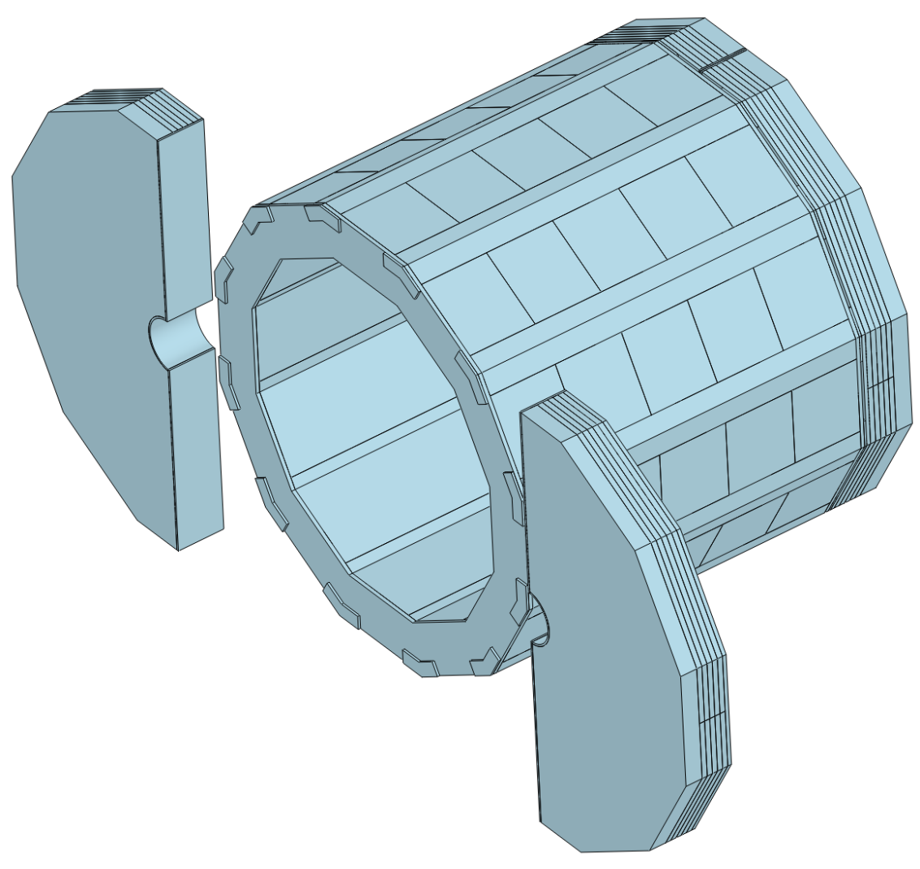
CEPC轭铁设计要求
设计要求总结
μ探测器要求：
1)μ探测器预留安装空间为40mm；
2)尽可能少的探测死区；
超导磁体要求：
1)轭铁材料需具有高磁导率；
2)轭铁材料需具有较小的矫顽磁力；
3)设计轭铁形状应尽量减小漏磁；
机械设计要求：
1)保证足够的强度和刚度；
2)易制造、加工与组装；
3)为子探测器的维护提供方便；
4)较高的安装精度（对边精度要求±1mm）；

Slide 8
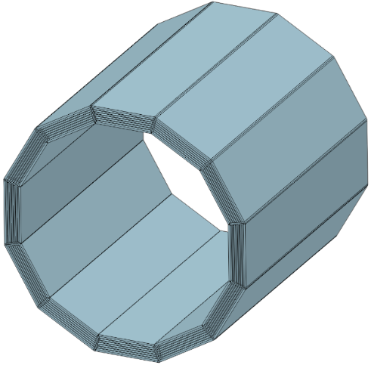
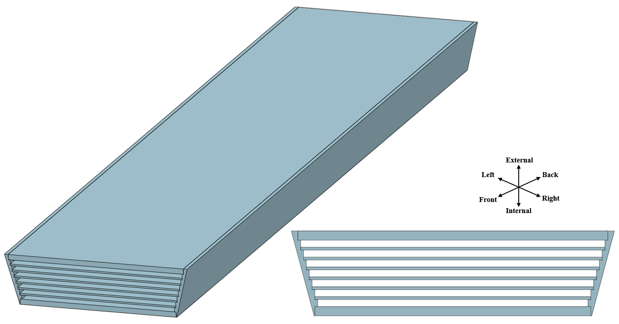
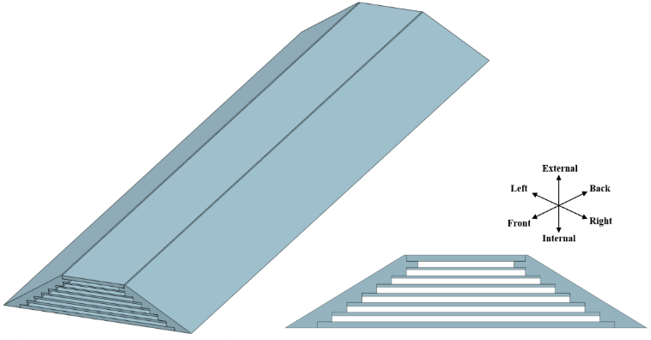
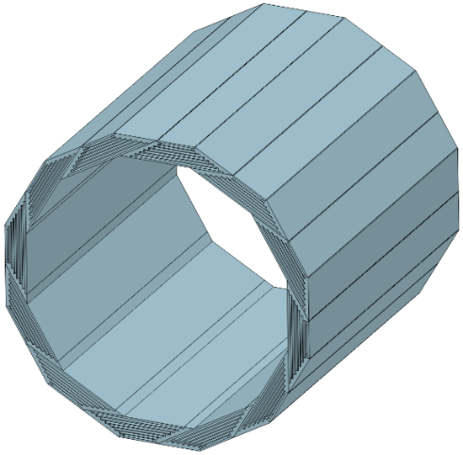
桶轭结构设计
CDR阶段
轭铁设计参数
材料 | 长度 | 厚度 | μ探测器安装空间 | 层板厚度
10号钢 | 8960mm | 600mm | 50mm × 7层 | 从内到外65、20、20、20、20、20、20、65(mm)
对称式结构
自重最大变形19.957mm
缺点：模块之间的连接处属于探测死区；μ探测器的安装空间很大，探测器制造存在困难，且μ探测器不便于维护；
螺旋式结构
自重最大变形13.996mm
缺点：虽规避了探测死区，但仍然存在上述的问题；

Slide 9
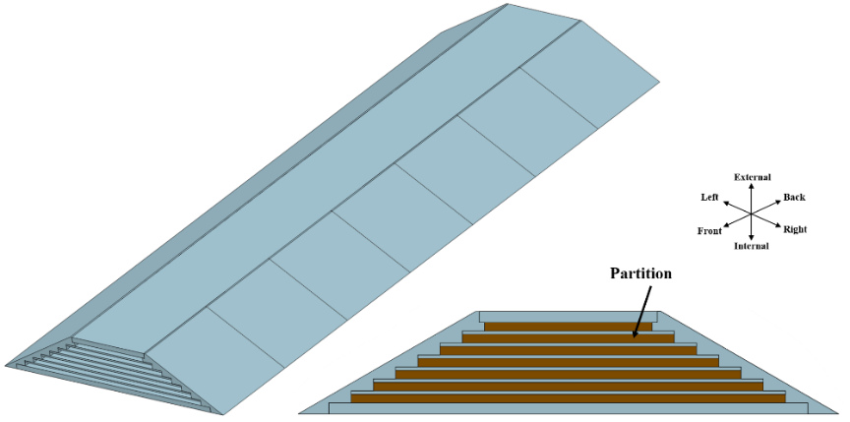
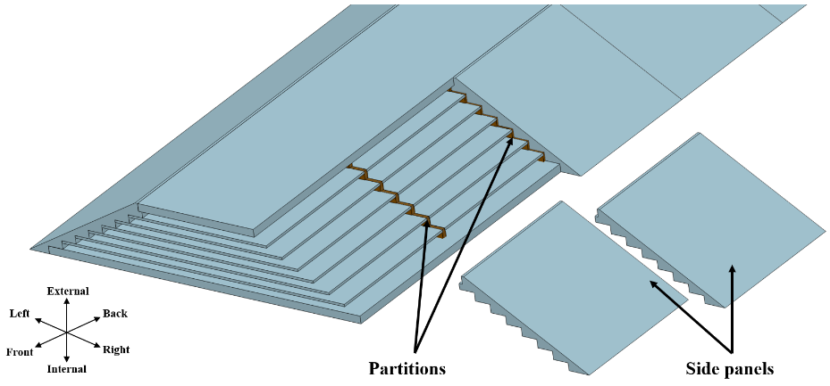
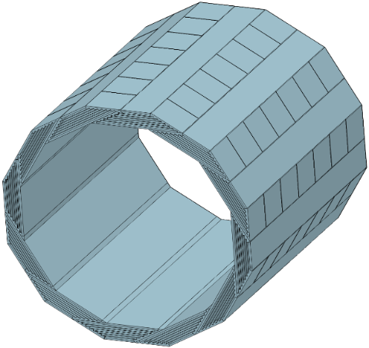
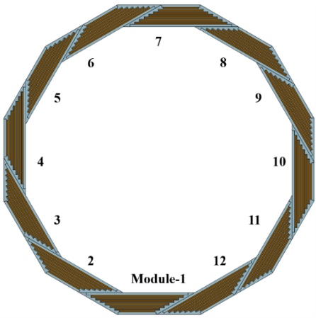
桶轭结构优化
螺旋式结构
优化措施：模块内增加6个内隔板
 | 螺旋式结构
特点 | 十二边形结构，12个模块，轴向分7段
材料 | 优质碳素结构钢10号钢
长度 | 8960mm
厚度 | 600mm
内对边尺寸 | 7320mm
μ探测器安装空间 | 50mm（7层）
层板厚度 | 从内到外65、20、20、20、20、20、20、65(mm)
重量 | 579t
特点 | 1)层板厚度从内向外减小，层板宽度差距大； 2)探测角度可以做到全覆盖，避免了探测死区； 3)$μ$探测器放置空间的侧板均可以单独打开，方便安装和后续检修维护；
未增加内隔板-单模块的自重变形1.06mm
自重最大变形1.7629mm
增加内隔板-单模块的自重变形
0.37mm

Slide 10
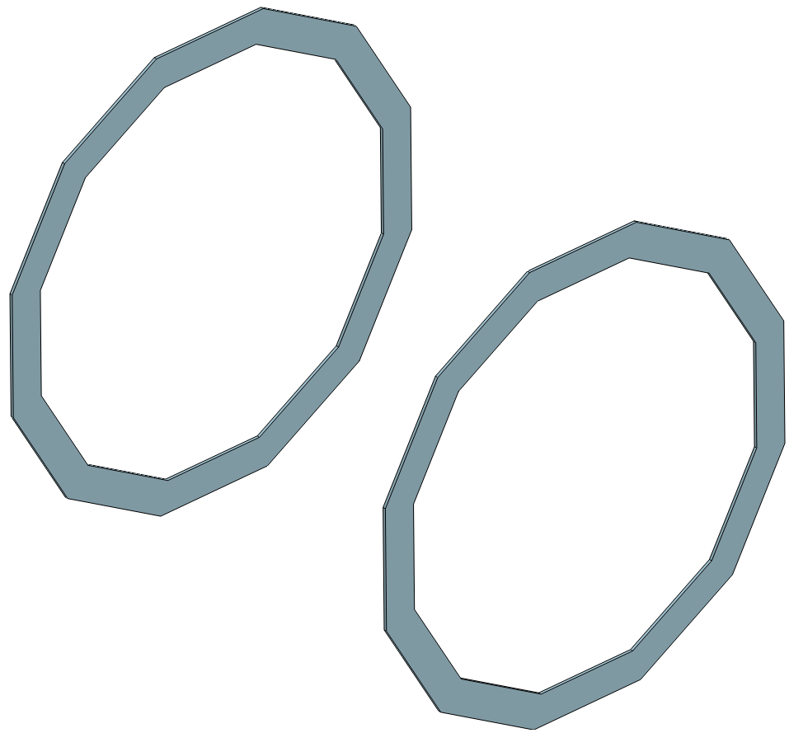
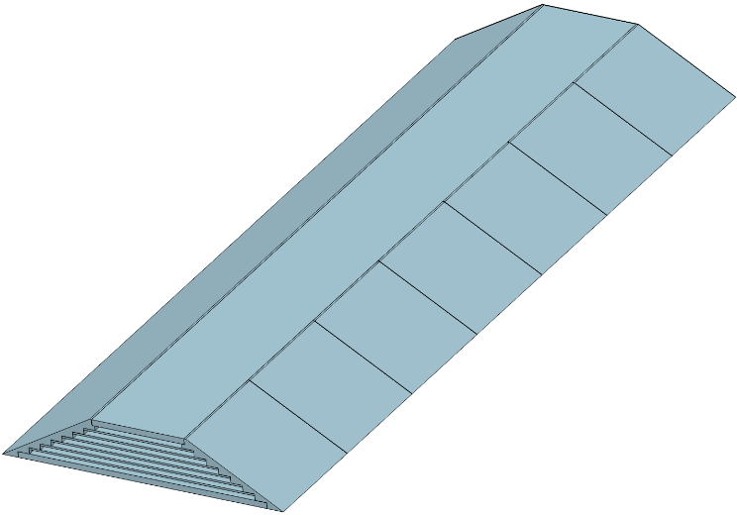
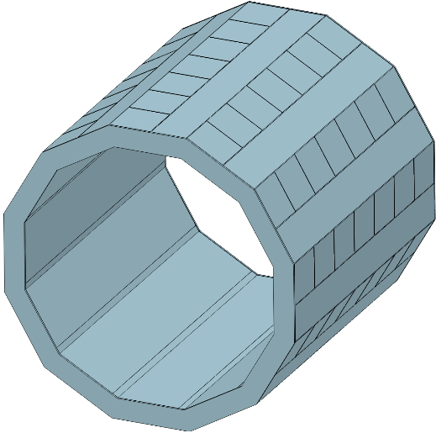
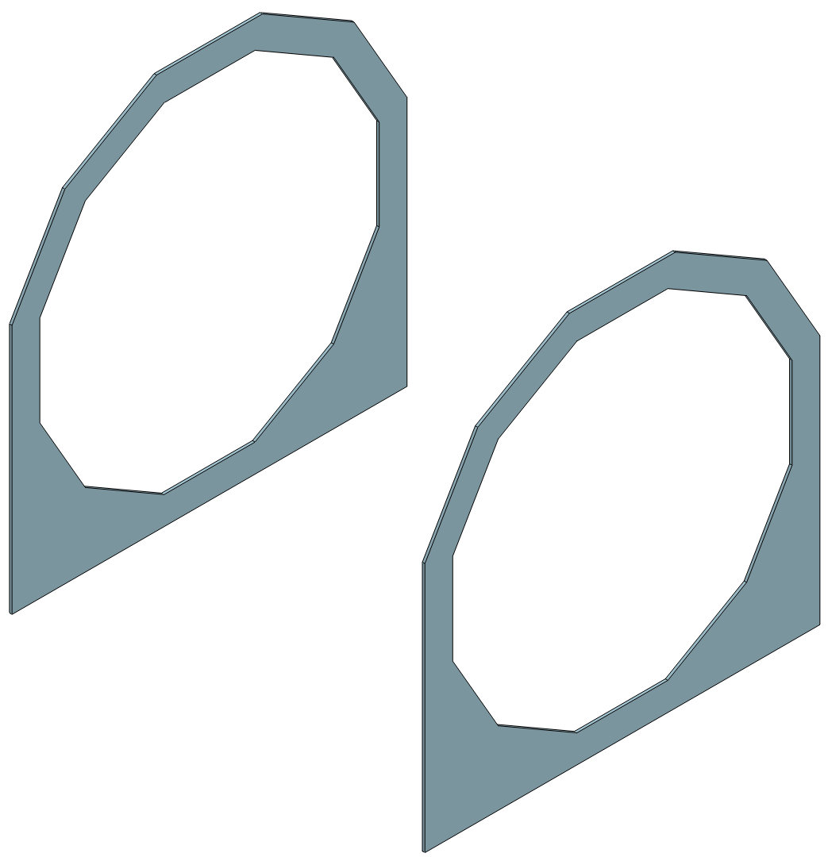
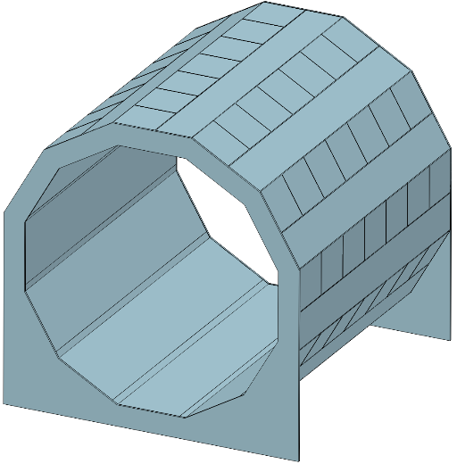
桶轭结构优化
结构优化
结构优化：桶轭两端增加2个法兰结构
自重最大变形：1.3988mm
自重最大变形：0.59942mm
在此基础上，如何完成桶部轭铁的安装？
初步达到对边精度±1mm的要求

Slide 11
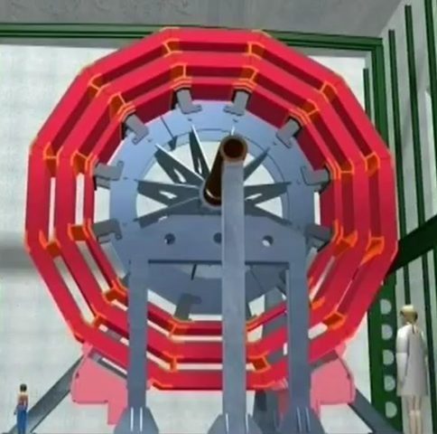
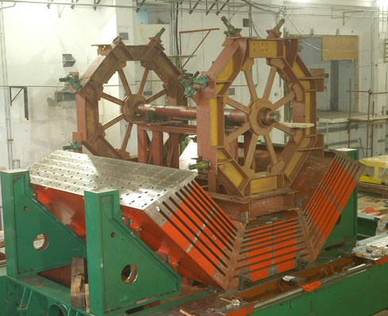
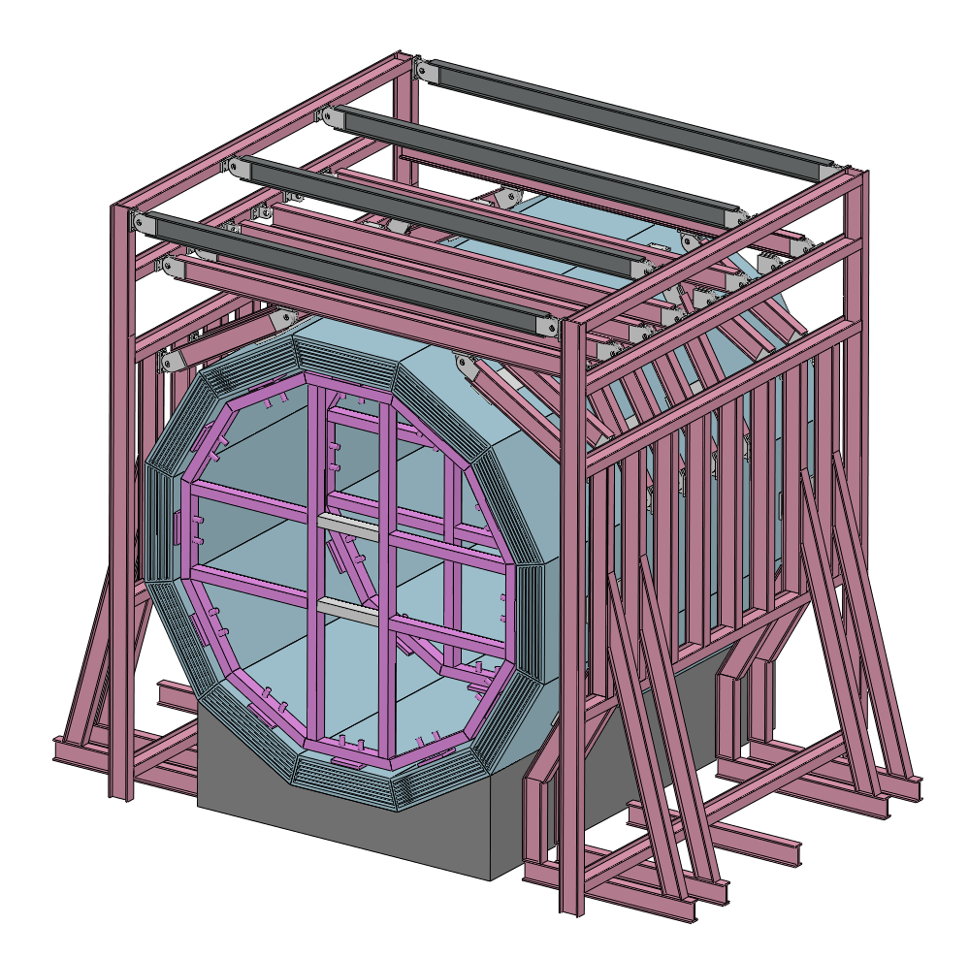
桶轭安装设计
研究发现，桶轭安装较为复杂，需要轭铁外支撑座、调整块以及轭铁内支撑框架来辅助安装桶部轭铁，安装过程复杂，安装完成后，轭铁内支撑框架需拆除，堆砌会影响空间布局，同时也造成了材料的浪费。
提出新的桶轭安装方案：互为工装
CMS桶部轭铁安装
BESIII桶部轭铁安装
桶部轭铁安装示意

Slide 12
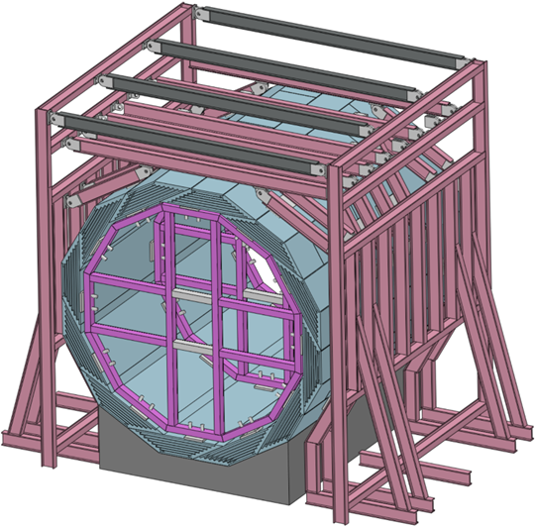
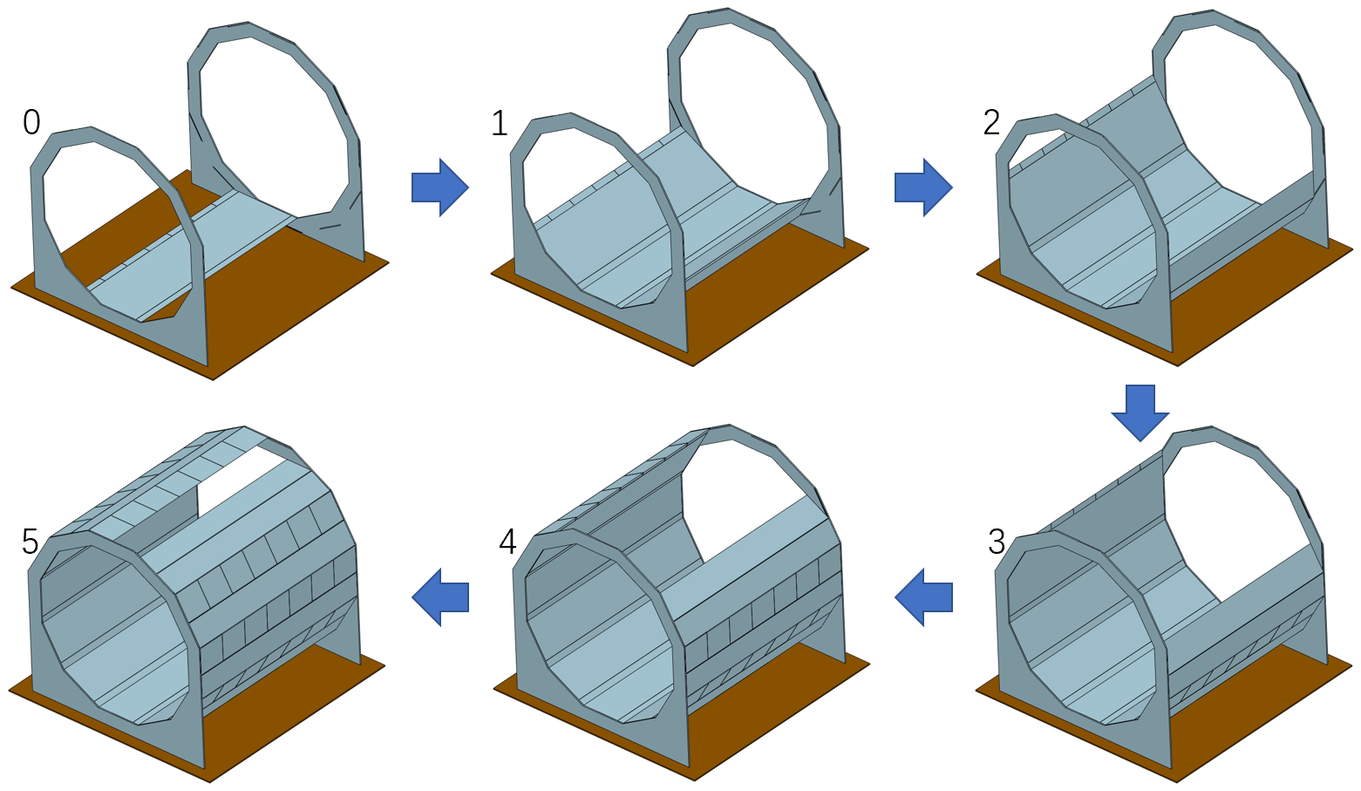
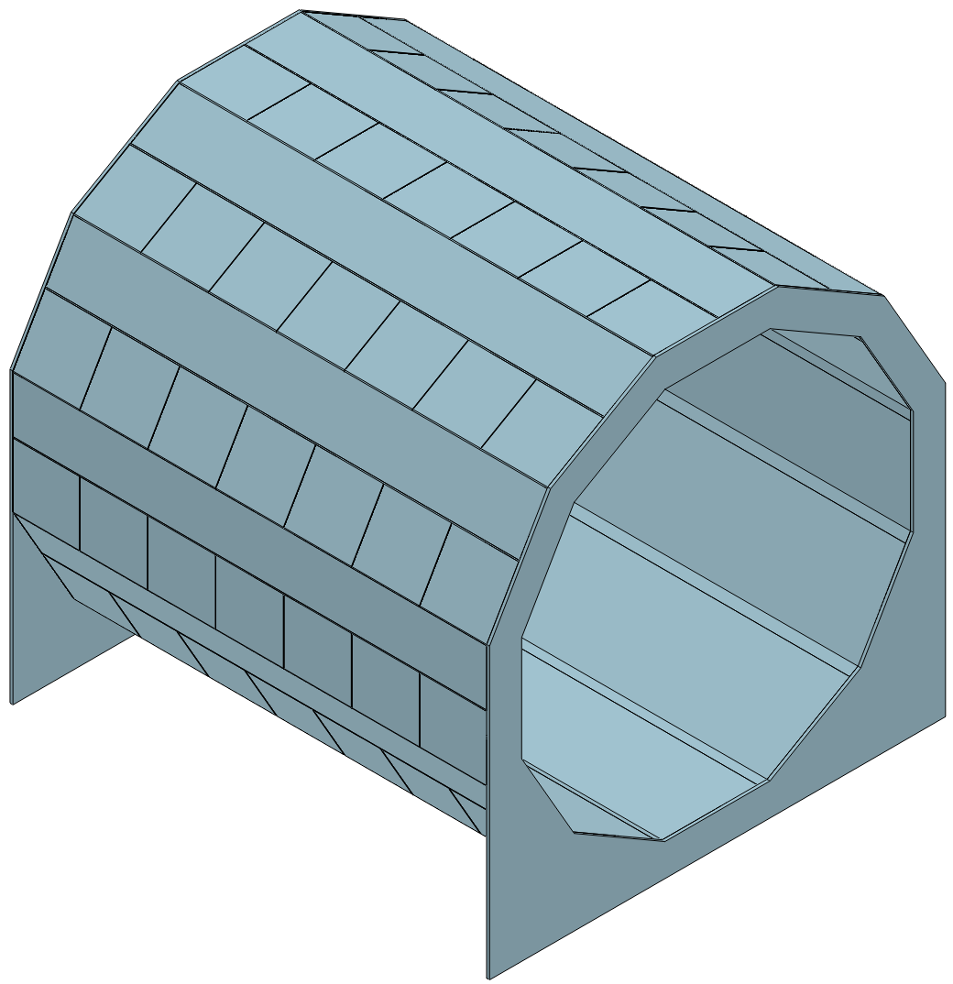
桶轭安装设计
传统安装方案
1.内支撑框架（安装后拆除）
2.模块之间螺栓紧固，相互支撑
3.安装精度难以保证
互为工装
1.无需内支撑框架来辅助桶轭的安装
2.桶轭两端采用法兰结构支撑桶轭模块的安装
3.自重载荷作用下，桶轭产生的变形减小
问题：支撑框架拆除后，桶轭整体自重变形大，对整体的精度有影响
设计难点：法兰会在安装轭铁模块的过程中发生变形，法兰变形过大可能会影响桶轭模块的安装

Slide 13
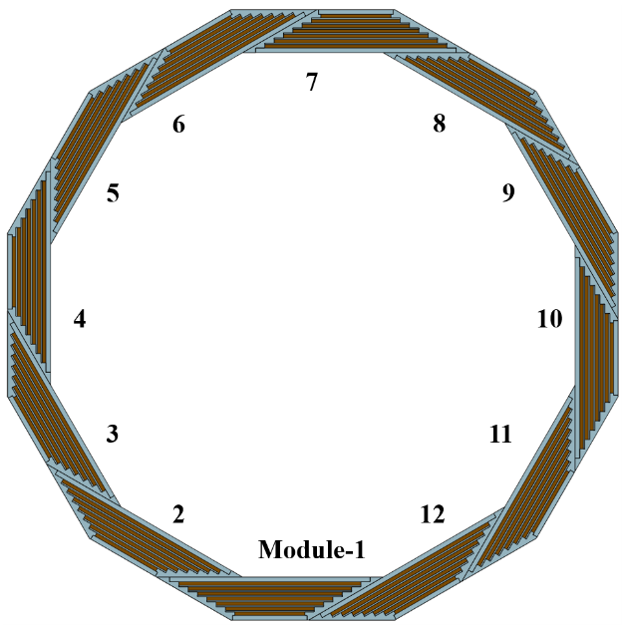
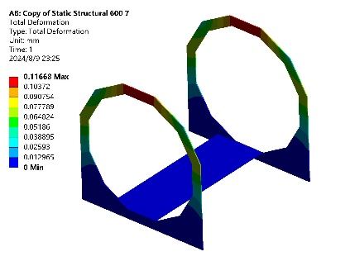
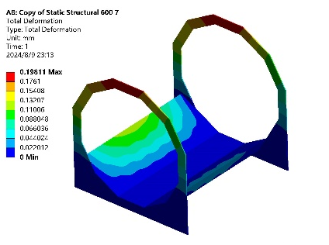
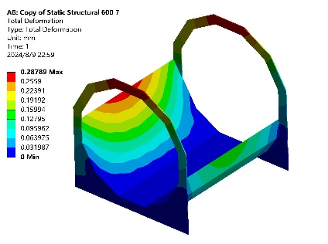
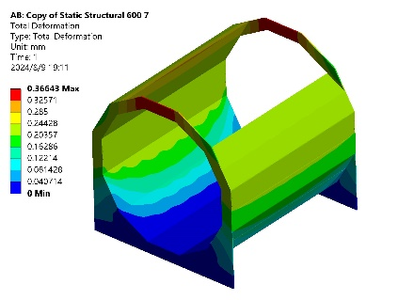
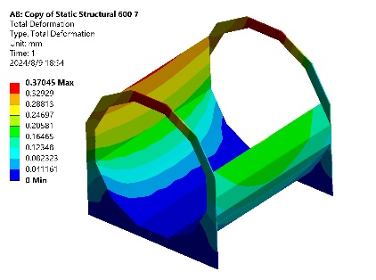
桶轭安装设计
安装顺序
左右对称安装
固定支撑
桶轭与法兰底部
载荷
自重载荷
目的
计算法兰在模块安装过程中产生的变形量
安装过程中法兰在自重方向上的变形量
安装顺序 | 1 | 2 | 12 | 3 | 11 | 4 | 10 | 5 | 9 | 6 | 8 | 7
法兰变形量(mm) | 0.116 | 0.121 | 0.118 | 0.162 | 0.169 | 0.238 | 0.341 | 0.322 | 0.364 | 0.690 | 0.586 | 0.544
问题：法兰在桶轭模块的安装过程中，法兰会产生变形；在安装桶轭顶部模块时，产生的变形较大，可能会影响桶轭模块的安装；
原因：桶轭模块自重导致法兰变形；
解决方案：优化桶部轭铁的支撑结构减小法兰的过程变形量；

Slide 14
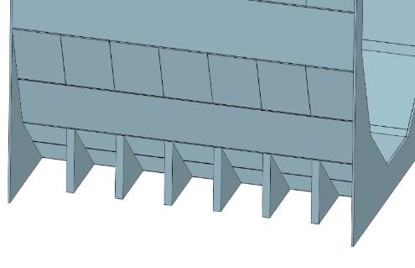
桶轭安装设计优化
优化方法
增加桶轭外部
固定支撑面
固定支撑
法兰底部与桶轭
底部模块外侧
载荷
自重载荷
优化方法
优化后-安装过程中法兰在自重方向上的变形量
安装顺序 | 1 | 2 | 12 | 3 | 11 | 4 | 10 | 5 | 9 | 6 | 8 | 7
法兰变形量(mm) | 0.116 | 0.114 | 0.113 | 0.131 | 0.130 | 0.184 | 0.253 | 0.224 | 0.253 | 0.557 | 0.453 | 0.420
结论：在支撑桶部轭铁模块的外侧后，相较优化前，法兰在安装过程中的变形量均有减小；
后续优化：桶部轭铁的外侧支撑结构和法兰结构仍有优化的空间；
桶轭外侧支撑结构优化
法兰结构
优化

Slide 15
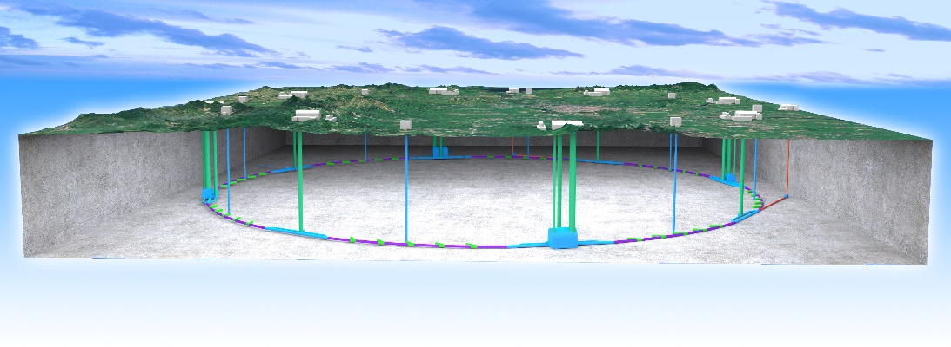
桶轭模态分析
对称式结构
螺旋式结构
模态分析：研究结构动力特性的一种方法。模态是指机械结构的固有振动特性，每一阶模态都对应特定的固有频率和振型。
目的：分析固有频率，优化结构，避免共振，保证结构的稳定性；
模态模拟
一阶固有频率1.6753Hz
一阶固有频率
10.07Hz
环境激励频率
（地面微振动15Hz以下）
≈
桶轭固有频率
问题：两种结构的一阶固有频率均较低，且振型均为水平摆动振型。两种结构的一阶固有频率与地面微振动频率相近，均存在共振的风险。
优化：需要对结构进行优化，提高结构的一阶固有频率，避开可能会产生共振的频率。
共振
方法1
降低结构质量
$$M_{i}$$
降低结构的质量可能会导致桶轭结构的强度降低和漏磁。暂不考虑。
$$\begin{aligned}\left[M\right]\left\{\ddot{u}\right\}+\left[C\right]\left\{\dot{u}\right\}+\left[K\right]\left\{u\right\}=\left\{F\left(t\right)\right\}\#\end{aligned}$$
$$\begin{aligned}\left|\left[K\right]−ω^{2}\left[M\right]\right|=0\#\end{aligned}$$
$$f_{i}=\frac{1}{2π}\sqrt{\frac{K_{i}}{M_{i}}}$$
方法2
提升结构刚度
$$K_{i}$$
刚度则由材料，接触关系，约束情况决定。
材料和接触关系已确定，约束情况可以通过桶轭外部的辅助结构来优化。
固有频率$f_{i}$中$K_{i},M_{i}$分别于刚度和质量有关

Slide 16
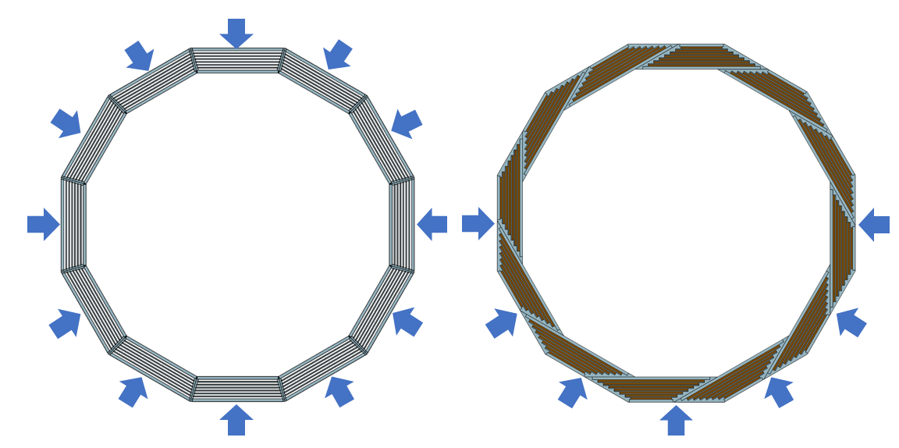
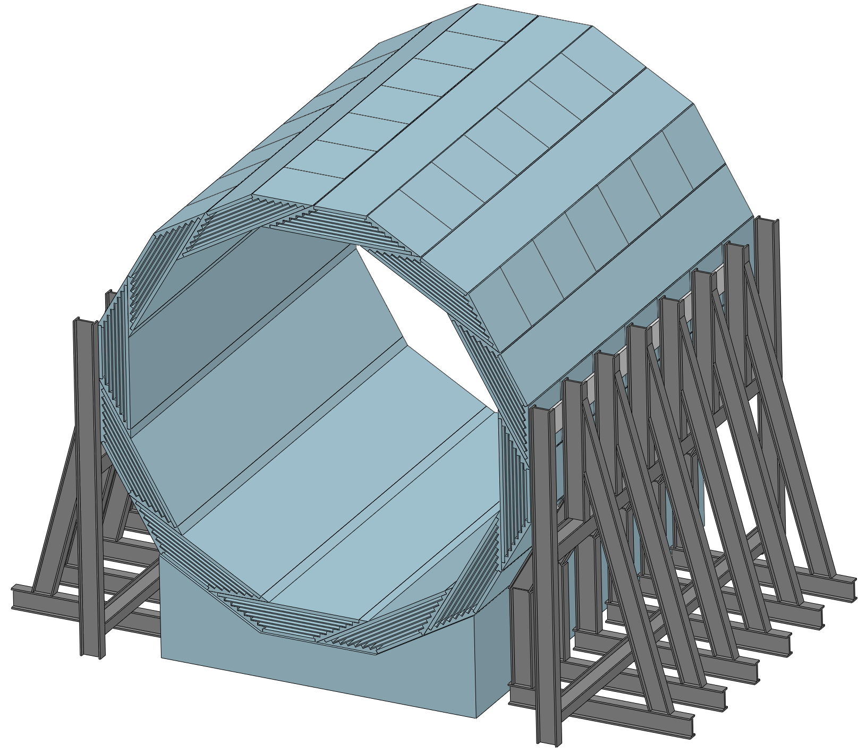
桶轭模态分析
对称式结构
螺旋式结构
刚度优化方案：对桶轭的约束进行优化，增加桶轭的外部固定支撑面（如图中蓝色箭头所指的面）
外部固定支撑所对应的实际模型示意图
 | 对称式 | 螺旋式
优化前 | 1.6753Hz | 10.07Hz
优化后 | 25.575Hz | 43.259Hz
优化
后I模态结果
结论：在薄壁轭铁结构下，两种结构在初始状态的模态结果都较差。对两种结构进行刚度优化后，两种结构的一阶固有频率均有提升，且均避开了可能会产生共振的频率区间，避免了共振的风险。
设计难点：从刚度优化方案可知，两种结构都需要增加辅助支撑，而对称式结构需要的辅助支撑面更多，对应的辅助支撑机械结构也会更加复杂，实现难度较大；螺旋式结构所对应的辅助支撑机械结构则相对易实现。
一阶固有频率25.575Hz
一阶固有频率
43.259Hz

Slide 17
小结
在CDR阶段，我们在薄壁轭铁结构条件下，提出了对称式结构方案，并在对称式结构方案的基础上，设计出了螺旋式结构方案，并对螺旋式结构方案进行了优化。
相较于对称式结构，螺旋式结构避免了探测死区问题，且通过内隔板的结构设计，降低了μ探测器制造与维护的难度，同时提供了更好的结构强度。
基于优化后的螺旋式结构，我们提出了新的桶轭安装方案——互为工装。通过力学模拟了互为工装的安装过程，并依据模拟结果对互为工装的结构进行了优化。这种安装方案也为后续的桶轭安装设计与优化提供了指导。
对称式结构和螺旋式结构进行了模态分析，并依据分析结果对两种结构进行了刚度优化，提升了结构刚度，也避免了共振的风险。同时也为两种桶部轭铁结构的后续优化提供了参考。

Slide 18
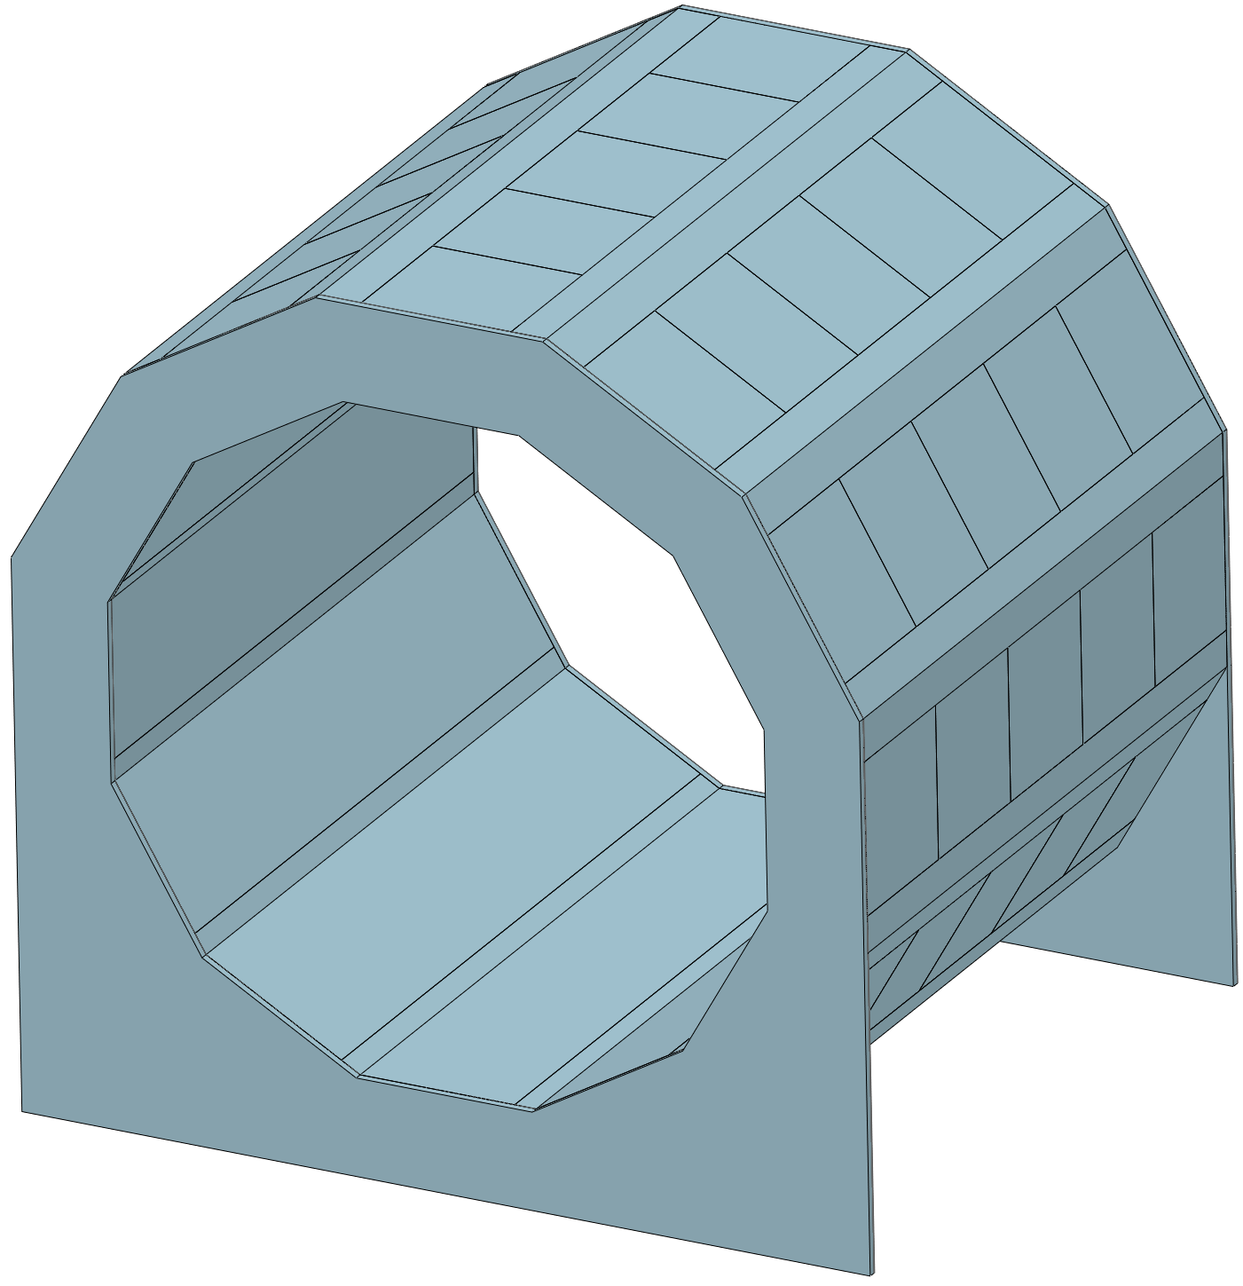
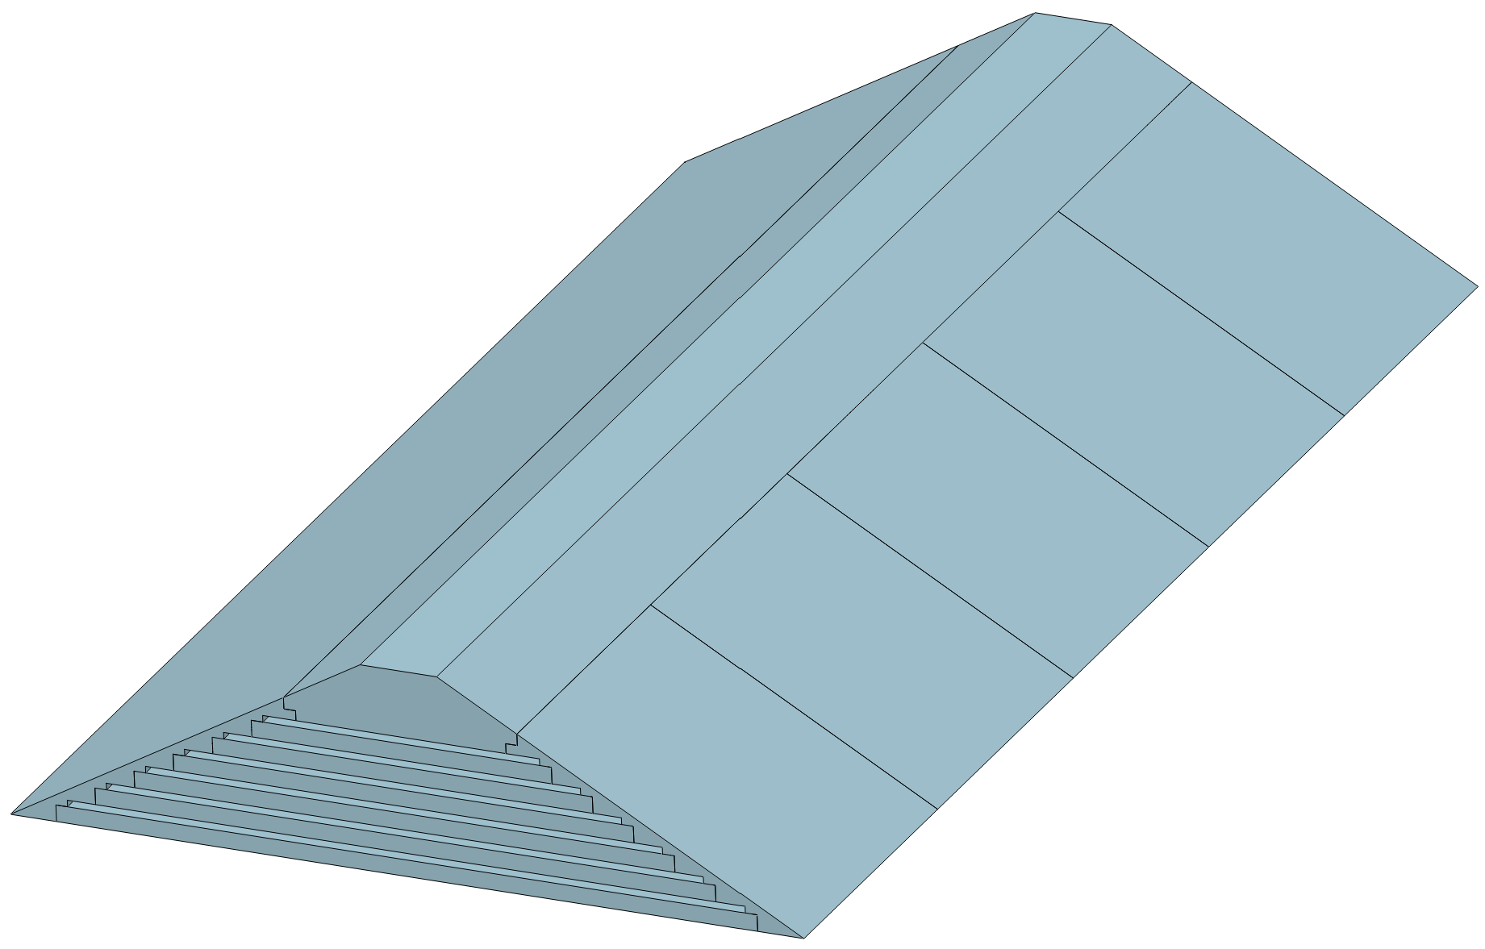
TDR桶轭结构设计
TDR桶轭结构
TDR
探测器设计参数改变
参考CDR
轭铁设计结论，重新设计轭铁结构
 | 螺旋式结构
特点 | 十二边形结构，12个模块，轴向分5段
模块长度 | 9050mm
厚度 | 1240mm
内对边尺寸 | 8490mm
μ探测器安装空间 | 40mm（6层）
层板厚度 | 从内到外100mm、100mm、100mm、100mm、100mm、100mm、400mm
法兰厚度 | 100mm
重量 | 2250吨
自重最大变形0.60943mm
自重最大应力35.605Mpa

Slide 19
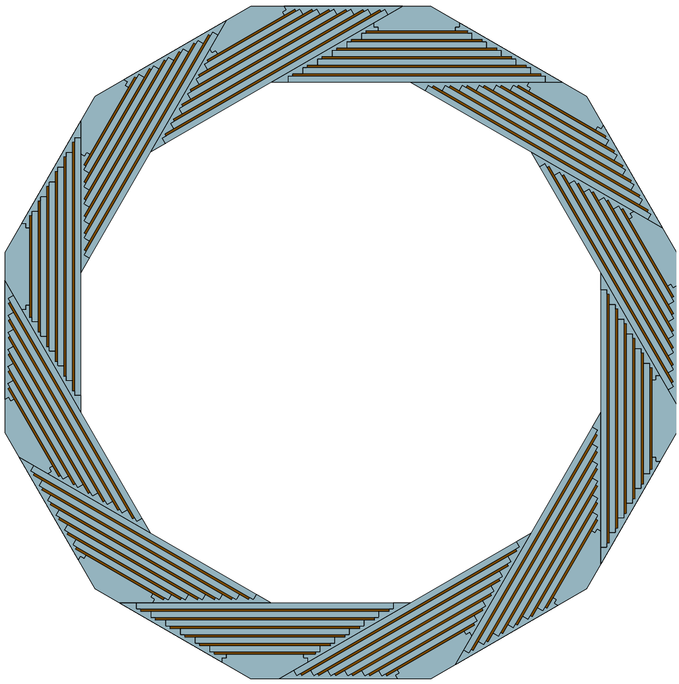
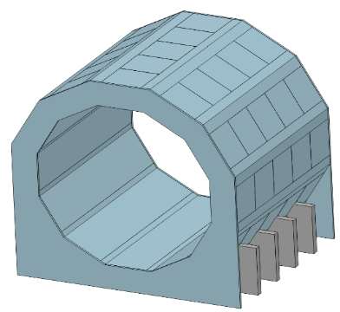
TDR桶轭安装设计
互为工装
7
6
8
固定支撑
桶轭与法兰底部
载荷
自重载荷
目的
计算法兰在模块安装过程中产生的变形量
5
9
4
10
3
11
2
12
Module-1
最新桶轭结构-安装过程中法兰在自重方向上的变形量
安装顺序 | 1 | 2 | 12 | 3 | 11 | 4 | 10 | 5 | 9 | 6 | 8 | 7
法兰变形量(mm) | 0.099 | 0.096 | 0.095 | 0.115 | 0.112 | 0.139 | 0.161 | 0.199 | 0.212 | 0.436 | 0.363 | 0.348
结论：相较于600mm厚度的螺旋式桶轭结构，当桶轭的厚度增加到1240mm并进行结构优化后，法兰在安装过程中的变形量有了进一步的减小；
后续优化：结合轭铁的实际制造与装配要求，进一步优化桶部轭铁结构，完善轭铁机械设计。

Slide 20
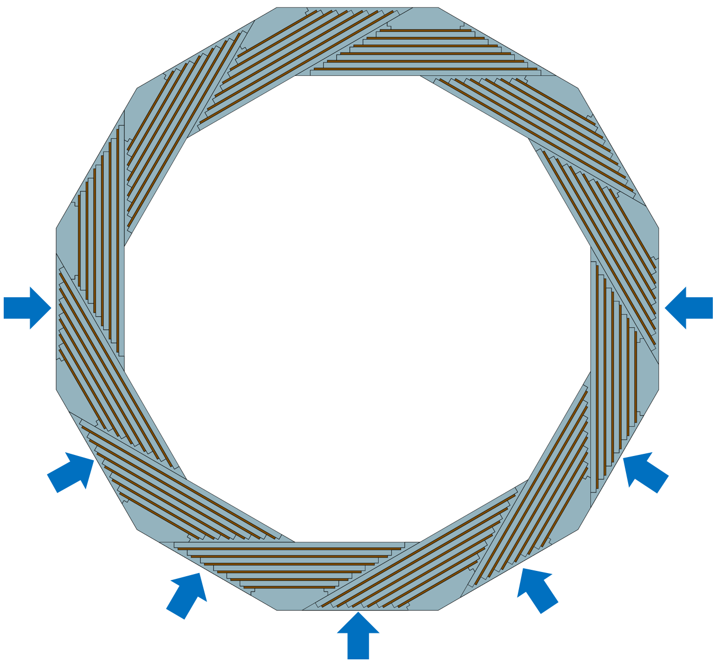
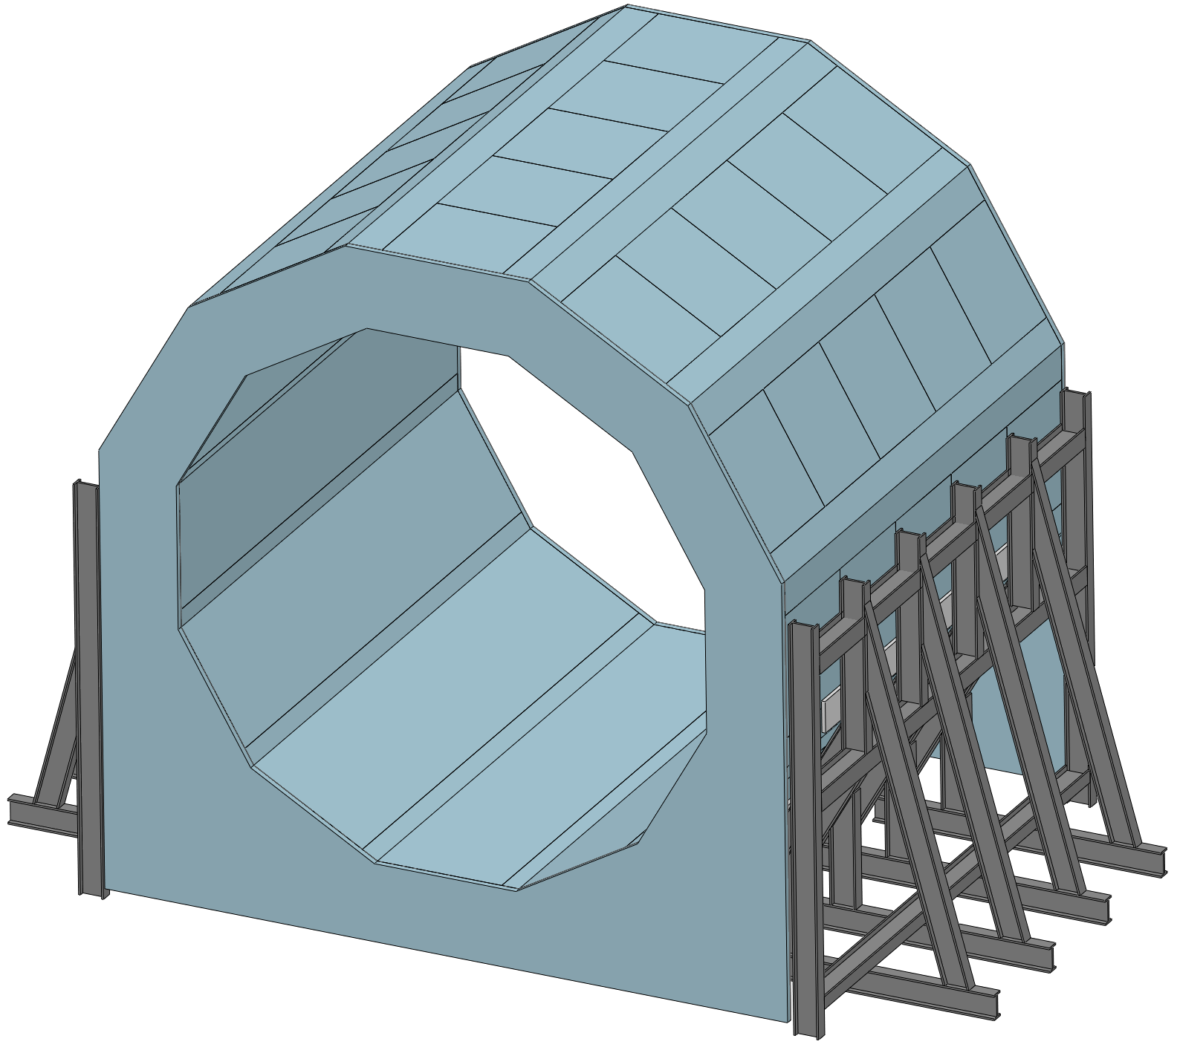
TDR桶轭结构优化
模态模拟
外部辅助支撑优化
一阶固有频率44.798Hz
结论：在进行刚度优化后，模拟结果显示，桶轭结构的一阶固有频率已经避开了会产生共振的频率区间，符合设计需求。
后续优化：桶轭的外侧支撑还有优化的空间，后续将会结合轭铁的实际制造与装配要求，进一步优化桶部轭铁的外侧辅助支撑结构，提升结构的稳定性。
参考CDR阶段
模态优化方案
桶轭结构
刚度优化
桶轭结构
模态模拟

Slide 21
总结
在CDR阶段，我们设计了桶部轭铁结构，并在此基础上不断优化桶部轭铁的结构，同时积攒了一些桶部轭铁设计与优化的经验，为后续TDR阶段的桶部轭铁的设计，提供基础与参考。
到了TDR阶段，探测器的各项设计参数有变化，我们结合CDR阶段所积累的桶部轭铁的设计经验，进行桶部轭铁结构设计与模拟分析，模拟结果符合设计预期。
后续的研究，我们将结合已有的结论，进一步优化轭铁结构，并完善轭铁结构设计。

Slide 22
谢谢！
22

